Slide 1
ПОКУПАТЕЛЬСКАЯ КОРЗИНА TANGO
EUROPOS.GROUP
EUROPOS.RU
EUROPOS.KZ

Slide 2
ПОКУПАТЕЛЬСКАЯ КОРЗИНА TANGO
Продуманный дизайн для комфорта покупателя
EUROPOS.GROUP
EUROPOS.RU
EUROPOS.KZ

Slide 3
Новая покупательская корзина в ассортименте EPG!
23 литра
Продуманный дизайн для комфорта покупателя
Удобная форма и приятная поверхность
Повышенная прочность и долговечность
EUROPOS.GROUP
EUROPOS.RU
EUROPOS.KZ
3

Slide 4
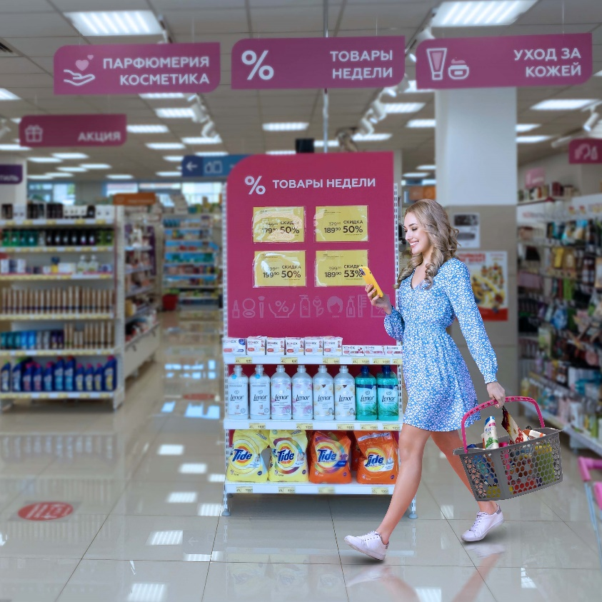
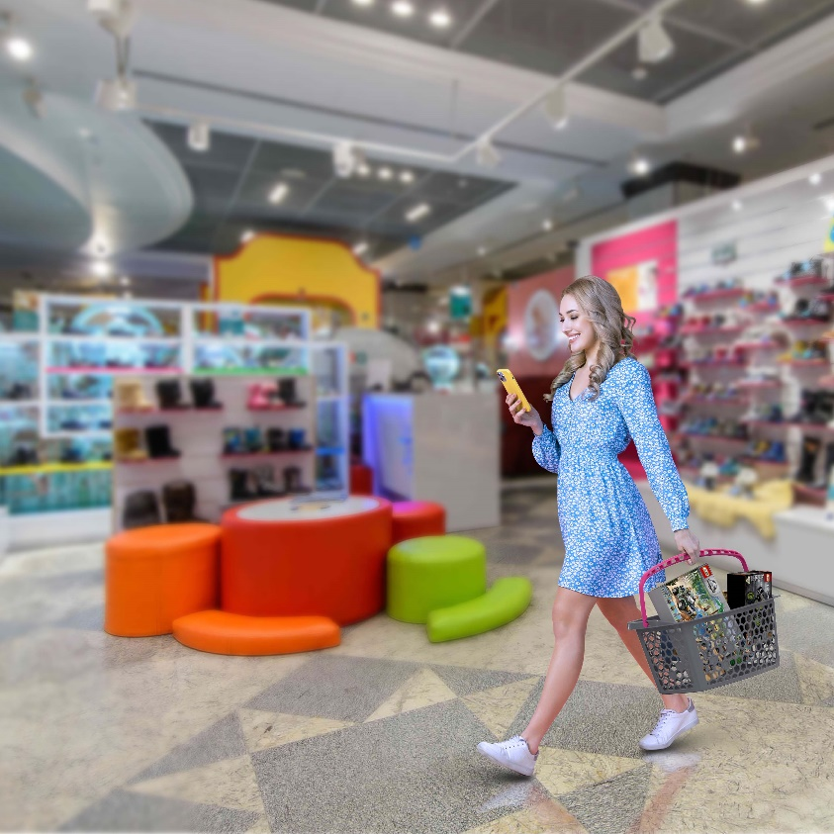
Универсальность использования
минимаркет
магазин у дома
гипермаркет/супермаркет
детские товары, игрушки
спортивные товары
зоотовары
EUROPOS.GROUP
EUROPOS.RU
EUROPOS.KZ
3

Slide 5
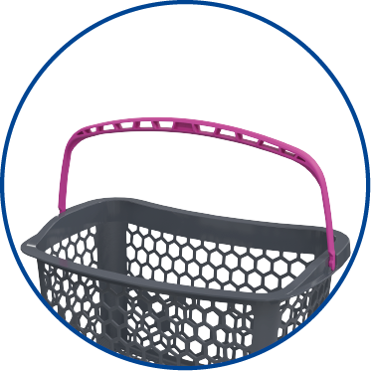
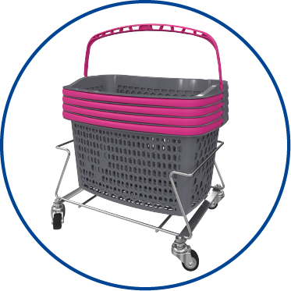
Ключевые преимущества
ЭРГОНОМИЧНЫЙ ДИЗАЙН
ПРИВЛЕКАТЕЛЬНЫЙ ВНЕШНИЙ ВИД
ЭРГОНОМИЧНАЯ КОНСТРУКЦИЯ РУЧКИ
Полукруглая форма позволяет носить корзину близко к телу для снижения нагрузки
Ручка мягко ложится в ладонь для удобства переноса наполненной товарами корзины
EUROPOS.GROUP
EUROPOS.RU
EUROPOS.KZ
3

Slide 6
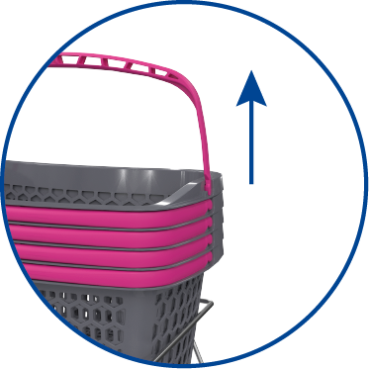
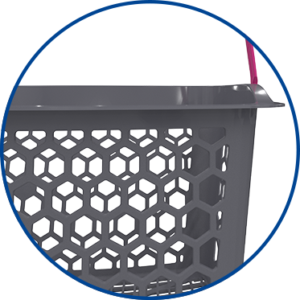
Ключевые преимущества
ФИКСАЦИЯ РУЧКИ В ВЕРТИКАЛЬНОМ ПОЛОЖЕНИИ
ПРОЧНОСТЬ И ДОЛГОВЕЧНОСТЬ
Для исключения раскачивания корзины с продуктами при движении
Обладает высокой устойчивостью к повреждениям
EUROPOS.GROUP
EUROPOS.RU
EUROPOS.KZ
3

Slide 7
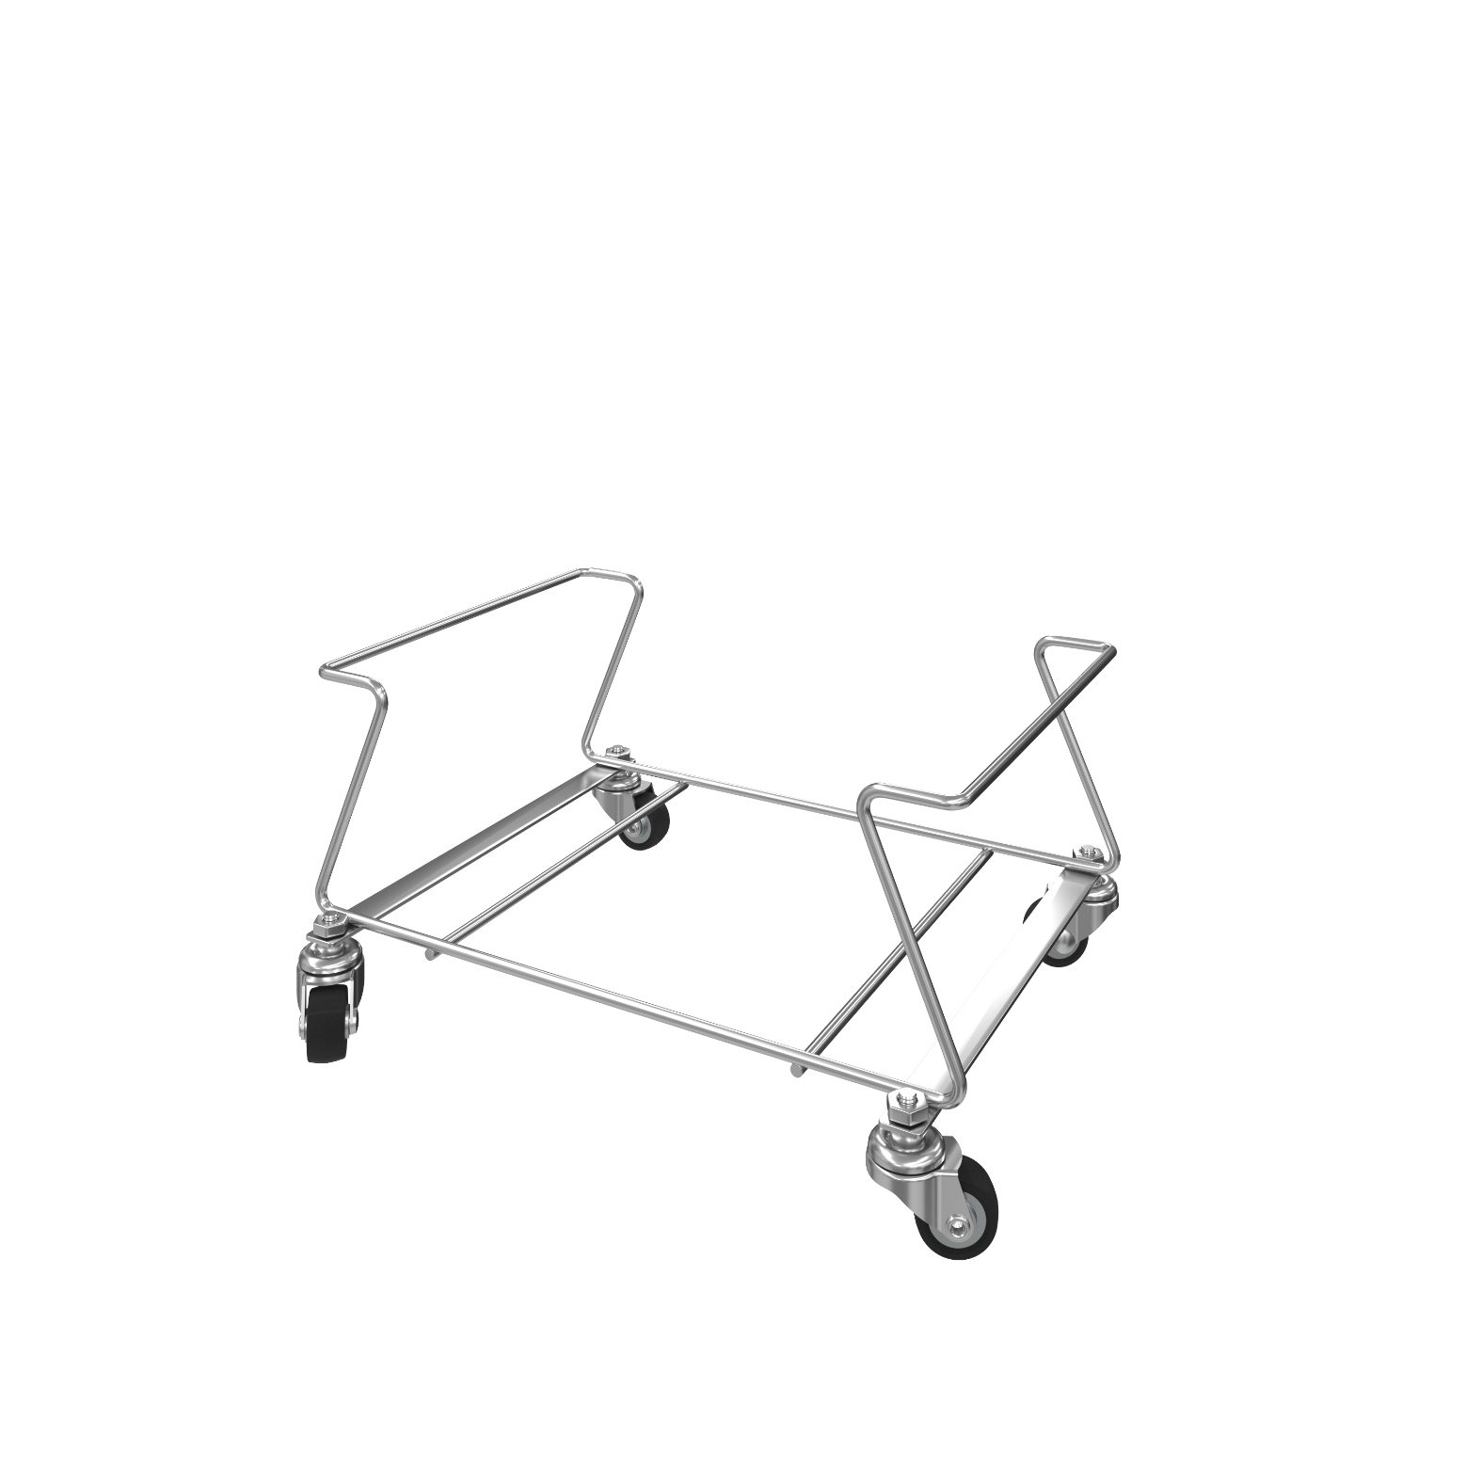
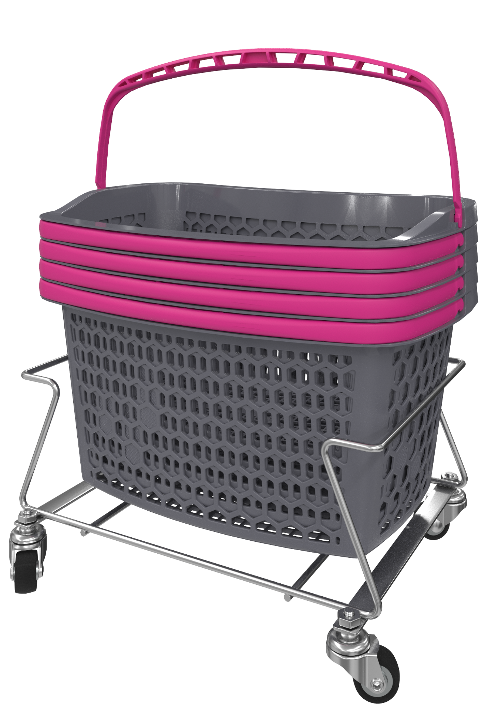
Удобное хранение
ВОЗМОЖНОСТЬ ХРАНЕНИЯ В НАКОПИТЕЛЕ BASKET STACKER
3

Slide 8
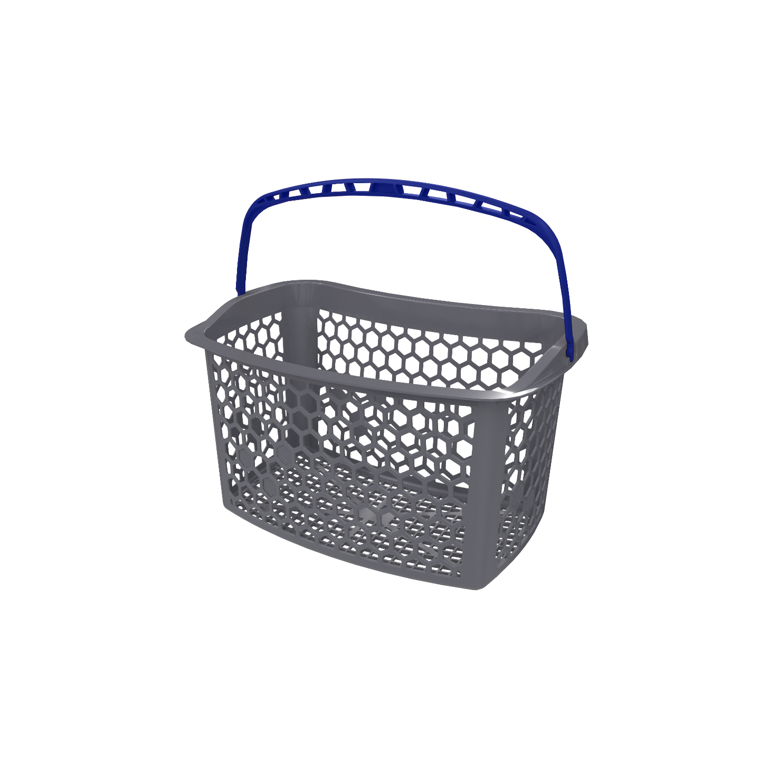
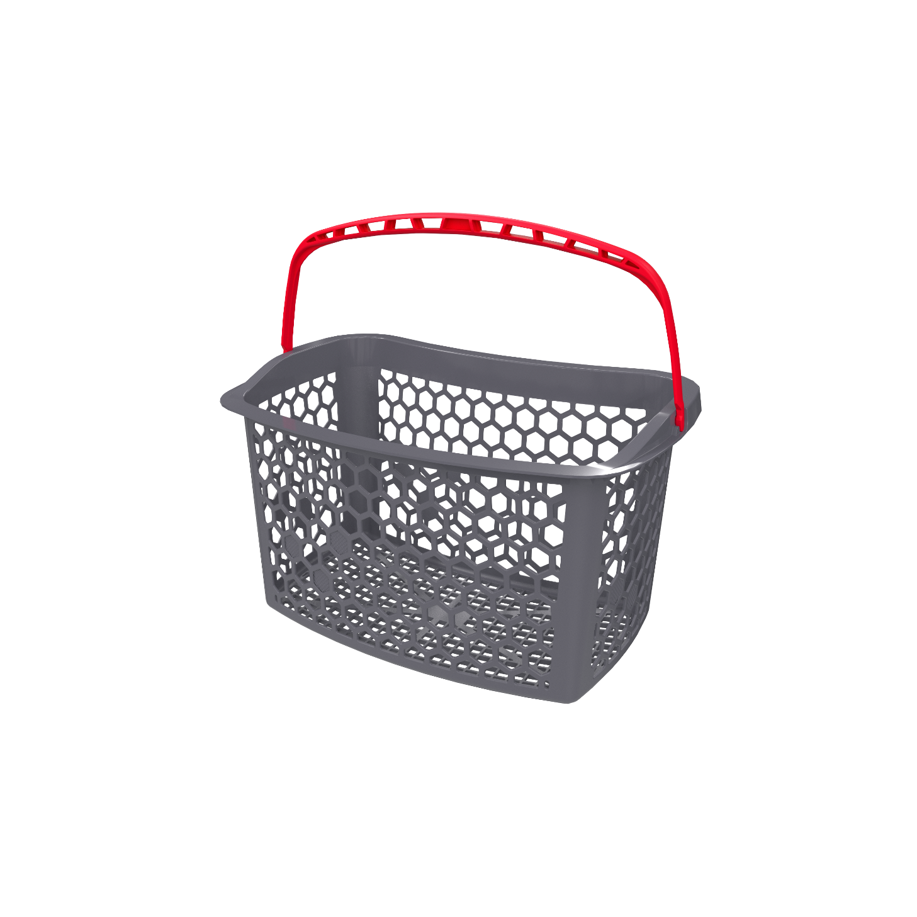
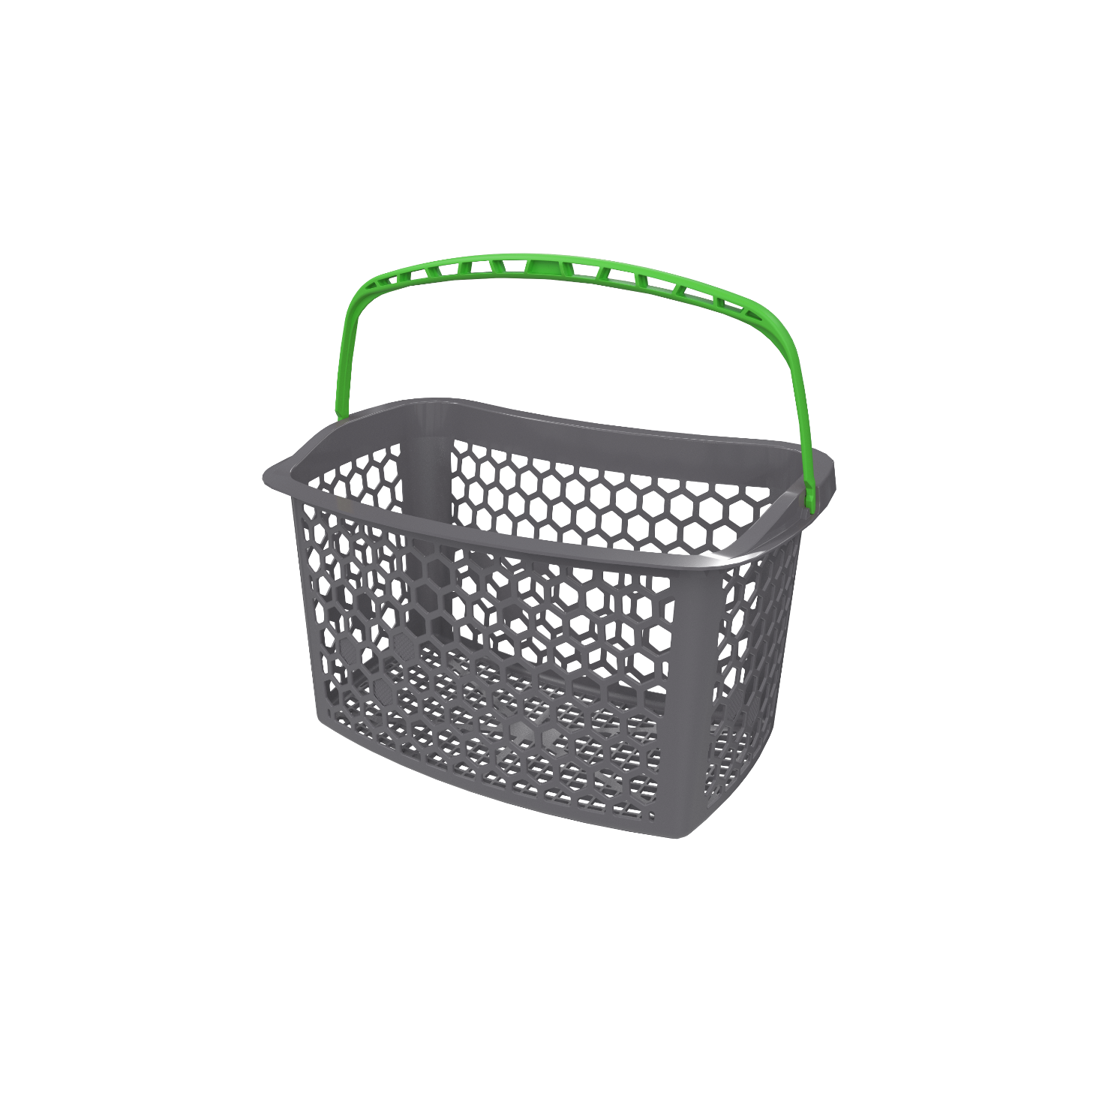
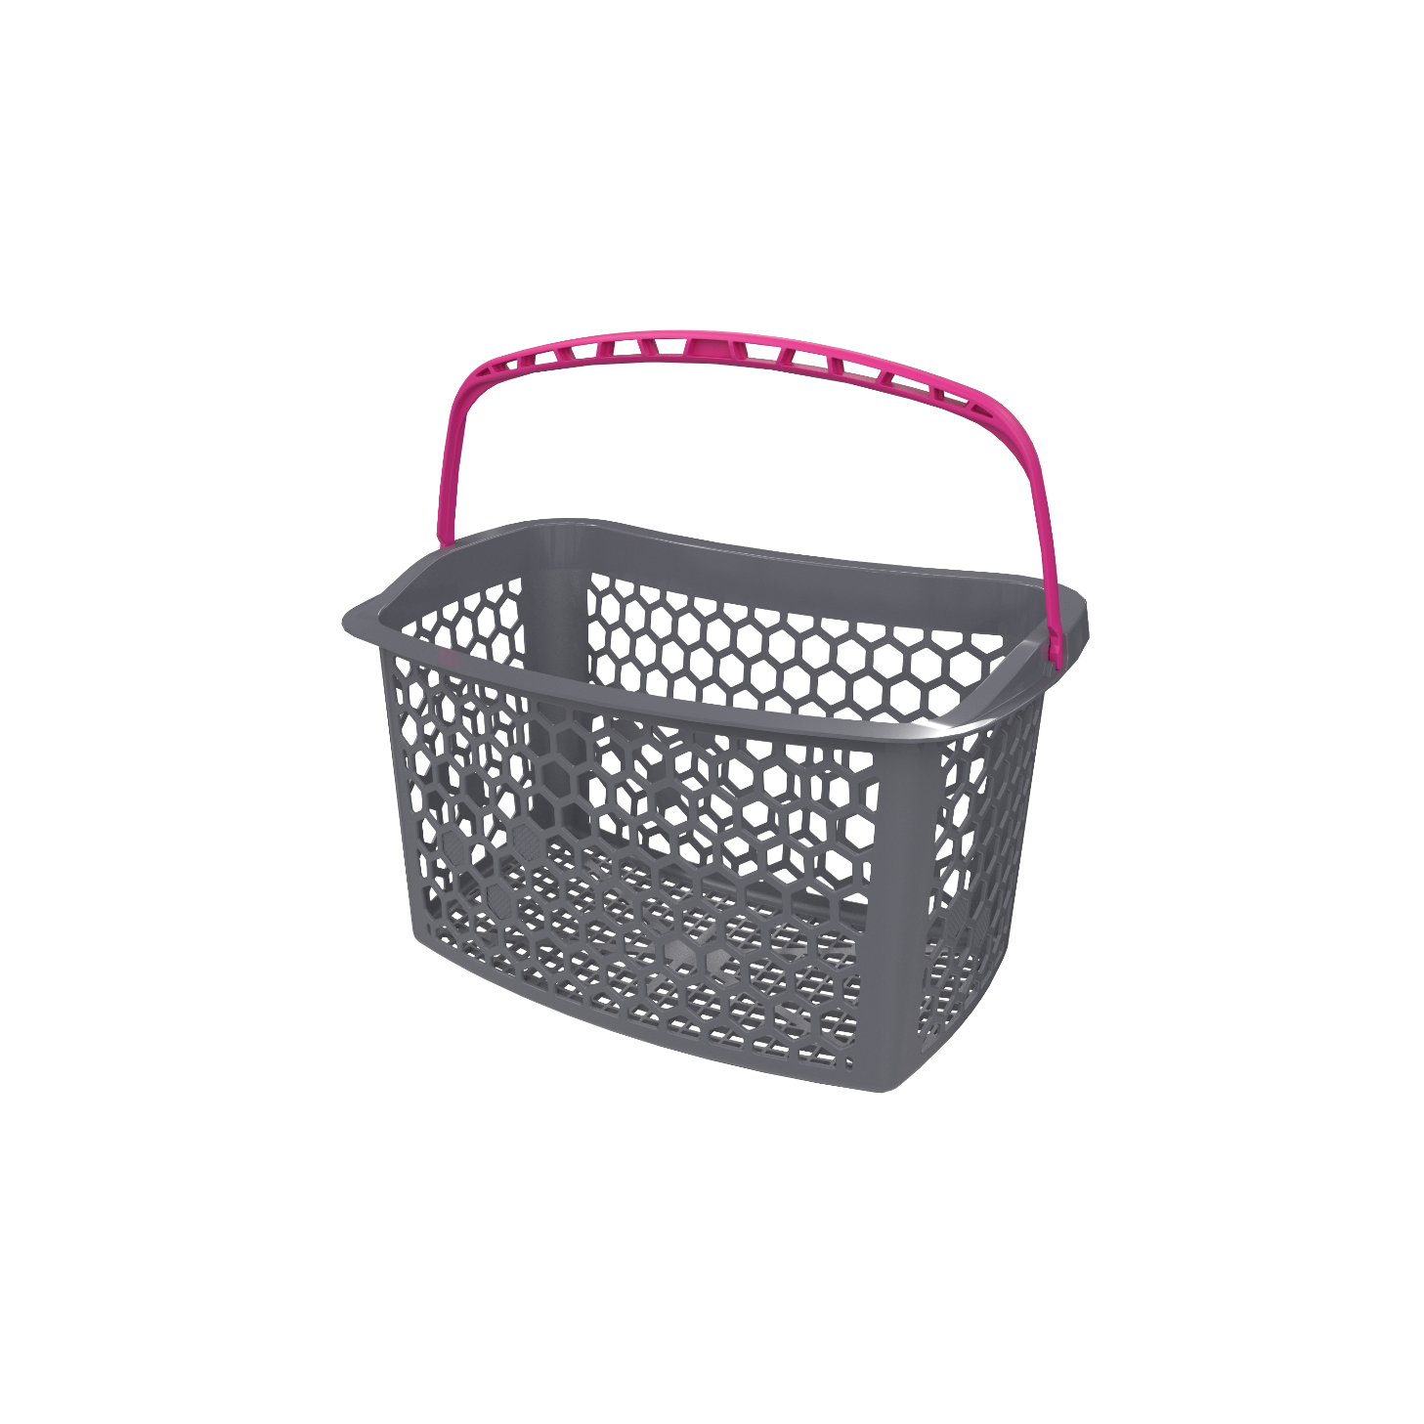
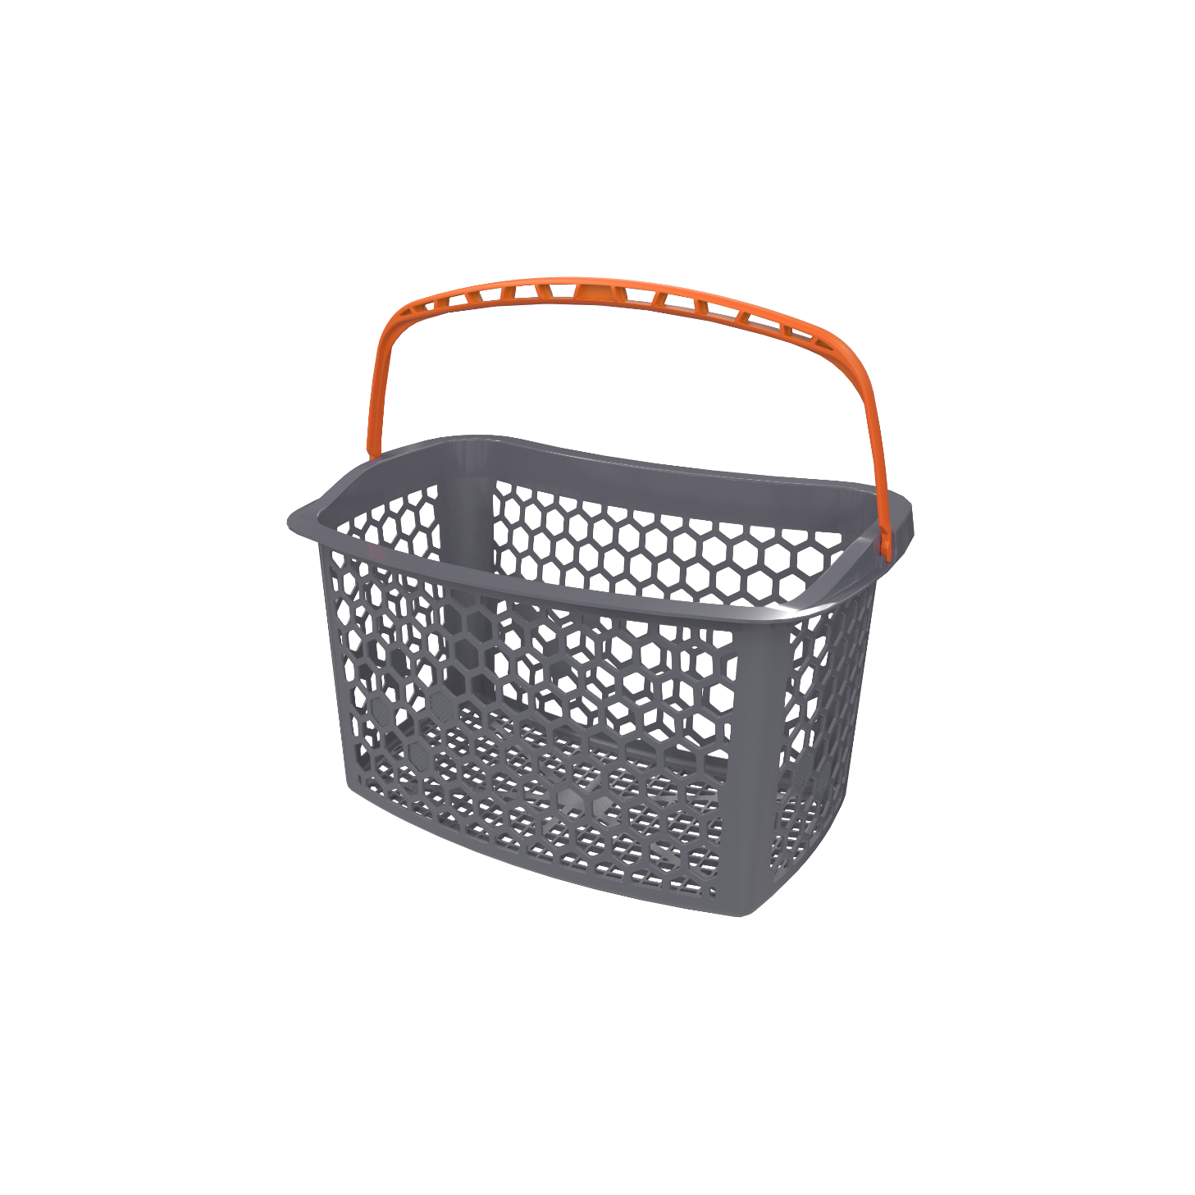
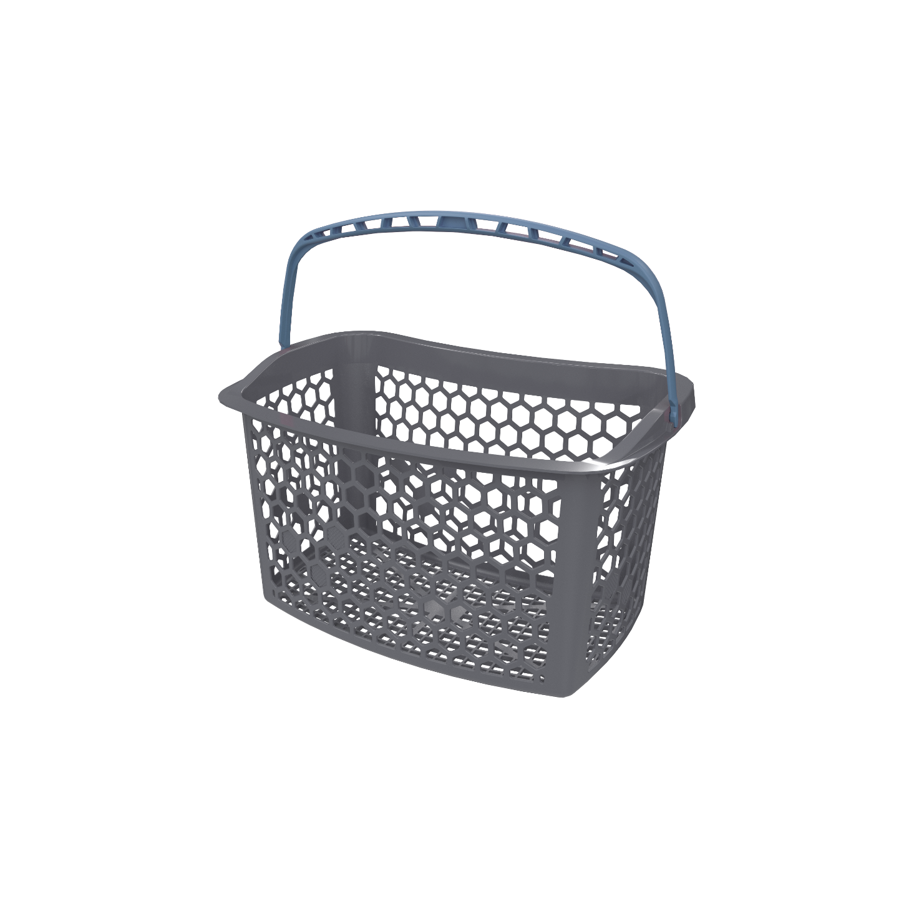
Разнообразие цветовых решений
ВОЗМОЖНОСТЬ ЦВЕТОВОЙ ДИФФЕРЕНЦИАЦИИ
EUROPOS.GROUP
EUROPOS.RU
EUROPOS.KZ
3

Slide 9
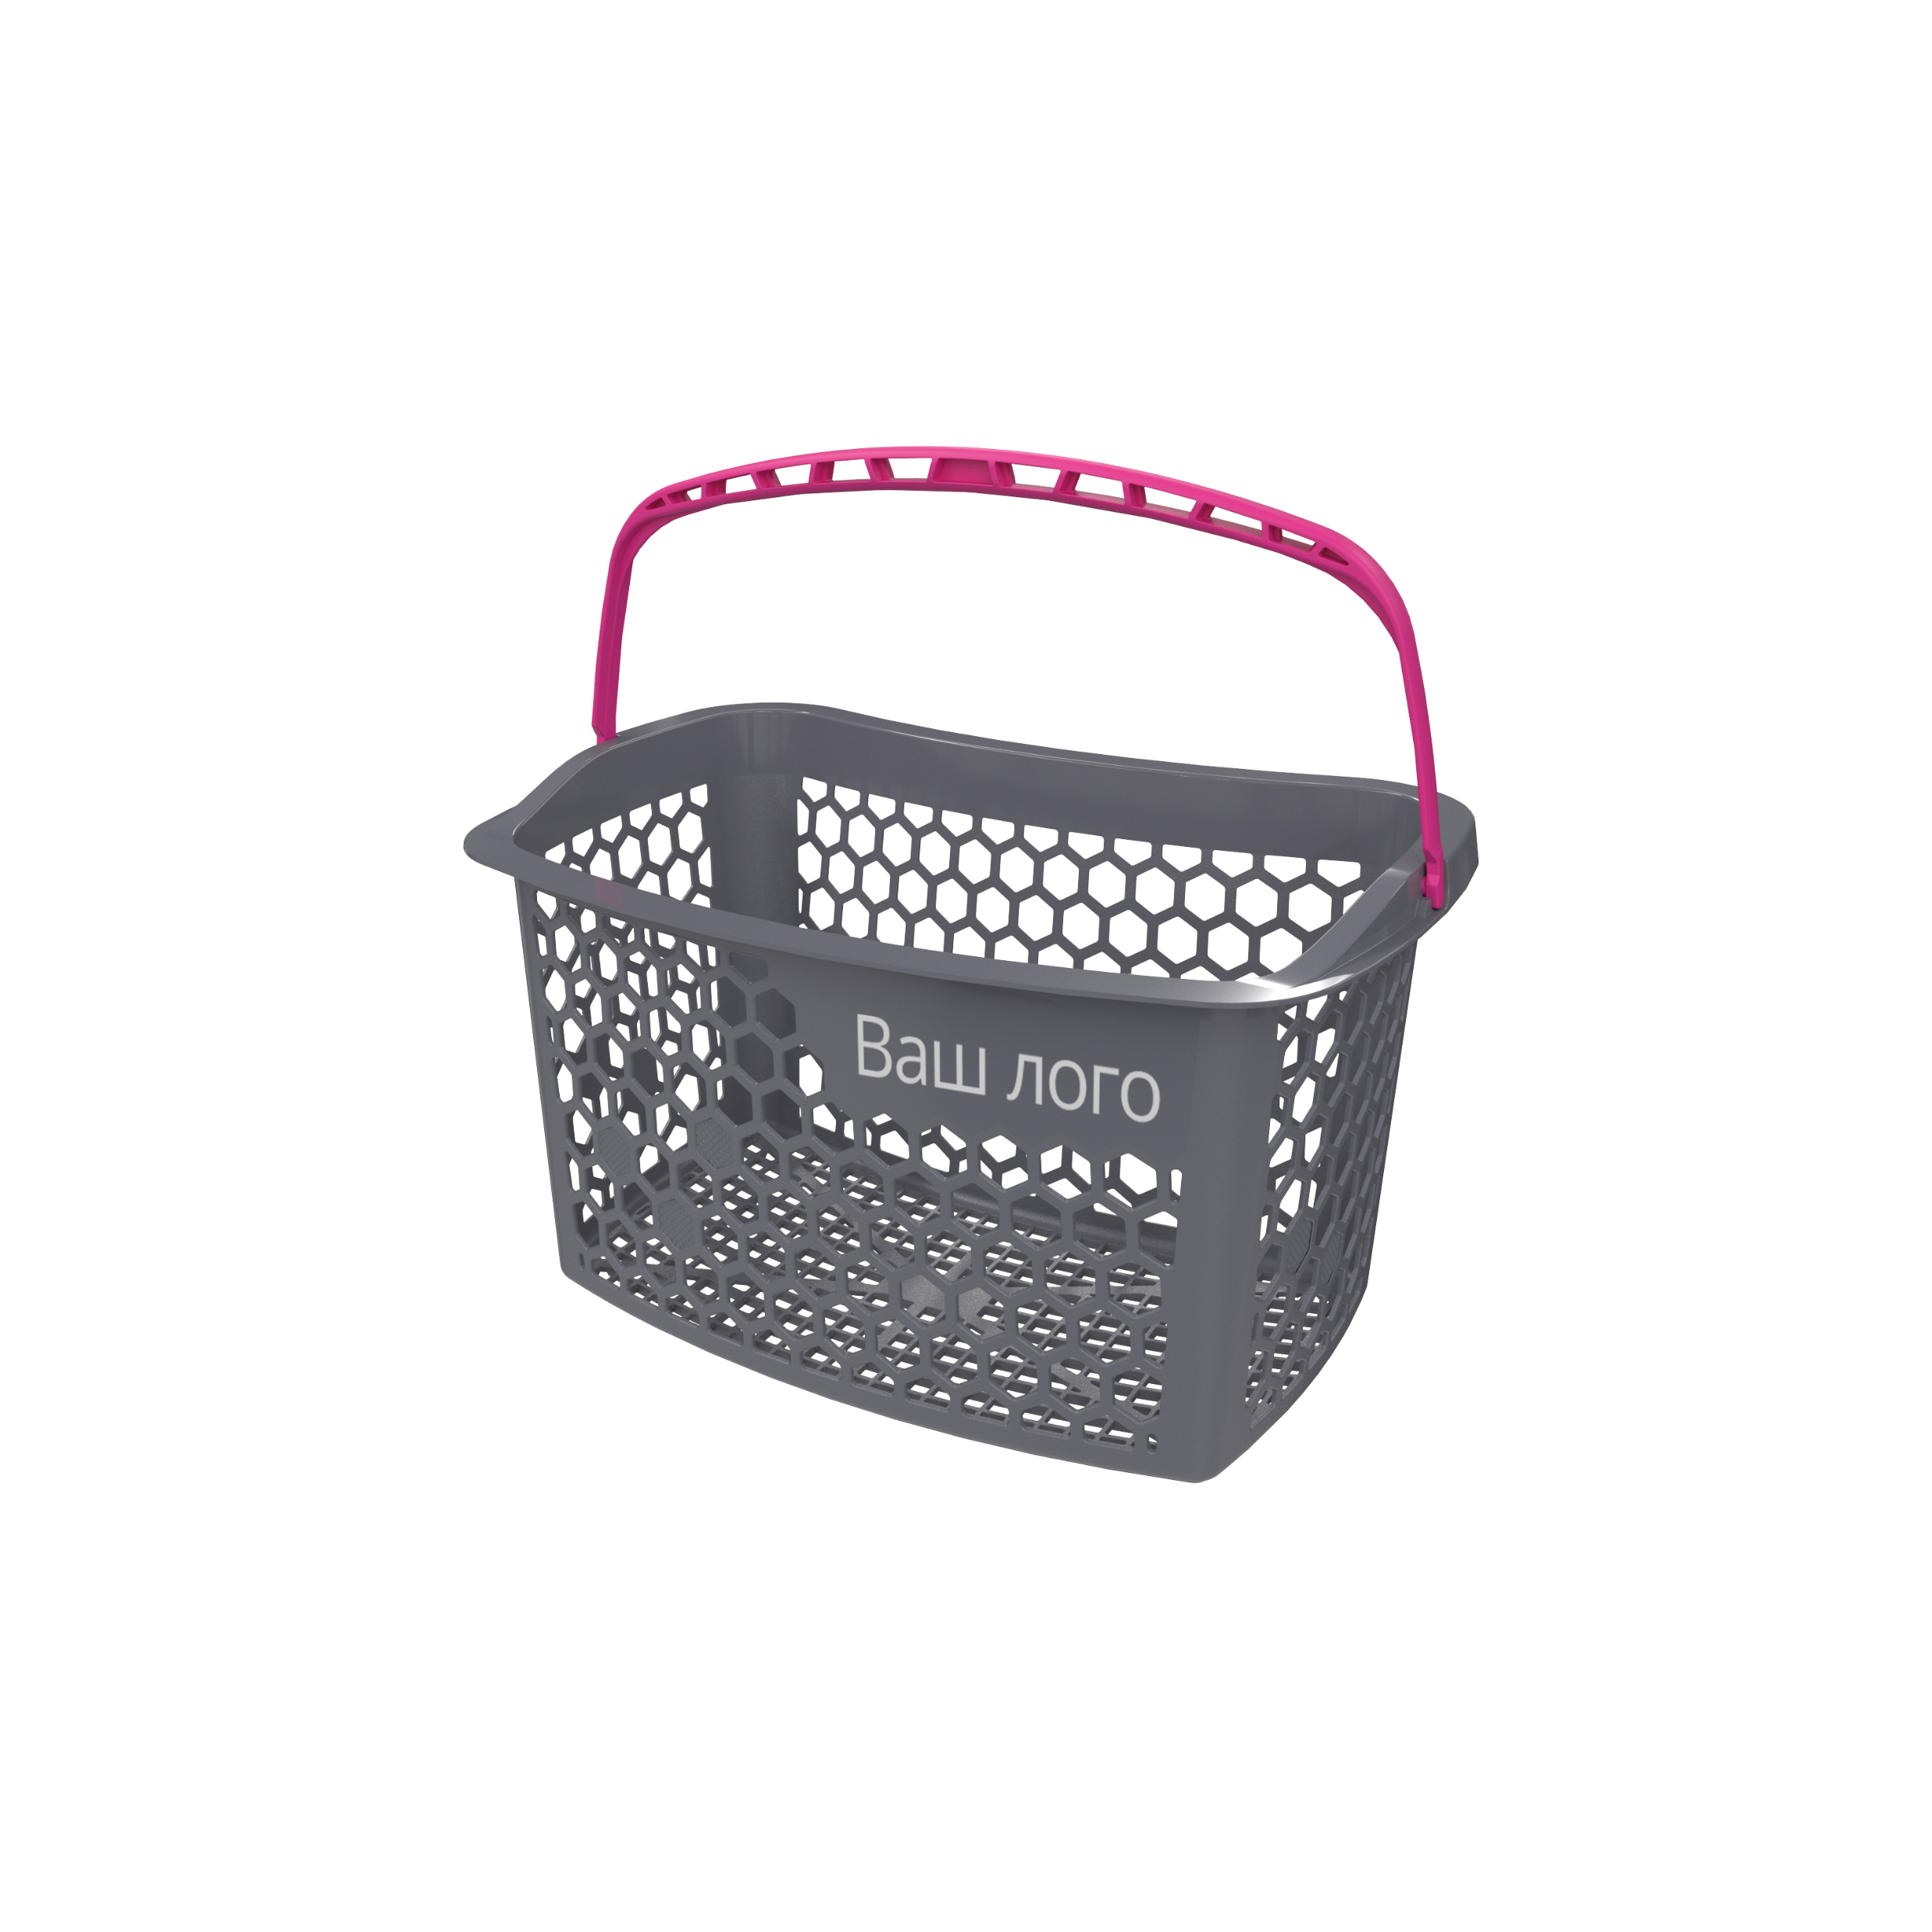
Разнообразие цветовых решений
ПОКУПАТЕЛЬСКАЯ КОРЗИНА
TANGO
МЕСТО ДЛЯ
БРЕНДИРОВАНИЯ
EUROPOS.GROUP
EUROPOS.RU
EUROPOS.KZ
3

Slide 10
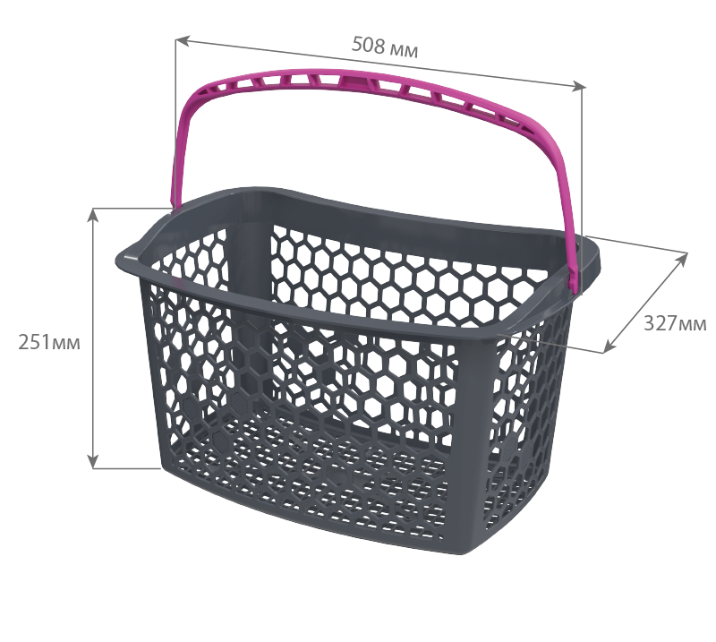
Ключевые преимущества
EUROPOS.GROUP
EUROPOS.RU
EUROPOS.KZ
3

Slide 11
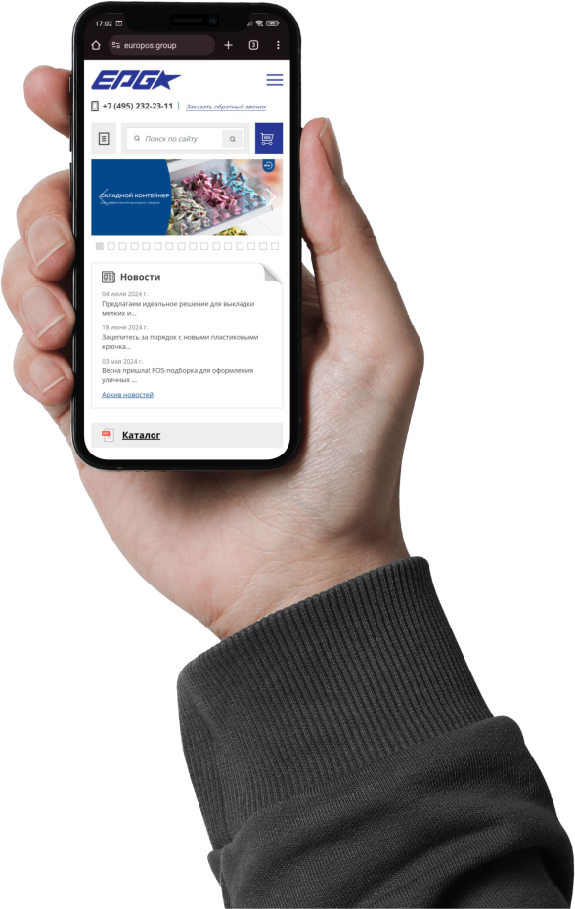
БУДЕМ РАДЫ
СОТРУДНИЧЕСТВУ!
EUROPOS.GROUP
EUROPOS.RU
EUROPOS.KZ

